Slide 1
Українська мова
6 клас
Зворотний займенник себе, його відмінювання.

Slide 2
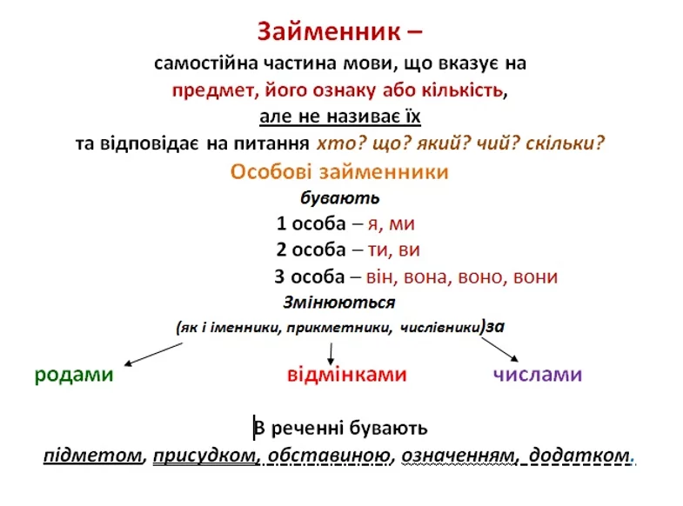
Повторимо

Slide 3
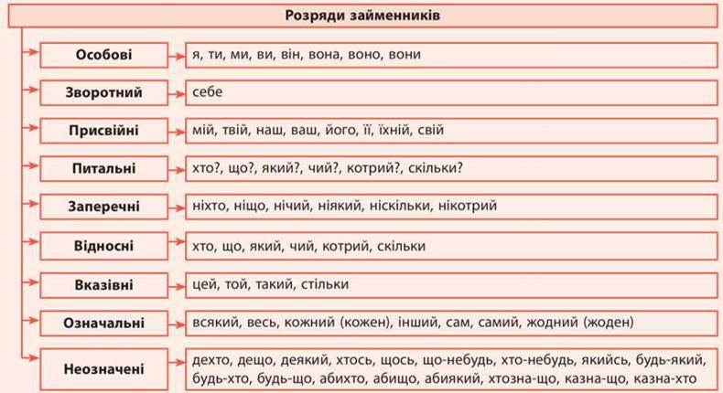

Slide 4
Великдень – величне свято для кожного (означальний) із нас(особовий). Моя(присвійний) сім’я ретельно готується. Прибираємо, печемо паски та малюємо писанки. Потім освячуємо ці(вказівний) дари. Зранку ідемо до церкви. У ці(вказівний) дні вітаємося словами «Христос воскрес». Цікавими є народні гуляння біля церкви. Можна побачити багатьох друзів, знайомих. Дозволяється на свята усім(означальний) бажаючим бити у дзвони. Їх(присвійний) відлуння довго лунає навколо.

Slide 5
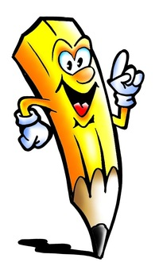
Хвилинка теорії
Особові займенники вказують на осіб, істот, предмети , явища.
Дівчина – вона
Стілець – він
Повітря – воно
Олівець – він
Знання – вони

Slide 6
Пригадайте!
Особа | Однина | Множина
1 | Я | МИ
2 | ТИ | ВИ
3 | ВІН,ВОНА,ВОНО | ВОНИ
Особові займенники бувають трьох осіб,
змінюються за числами, відмінками, займенник він – за родами.

Slide 7
Увага!
У непрямих відмінках особові займенники мають іншу основу, ніж у називному
 | 1 особа | 2 особа | 3 особа
Н. | Я | Ви | Вона
Р. | Мене | Вас | Її
Д. | Мені | Вам | Їй
Зн. | Я | Вас | Її
Ор. | Мною | Вами | Нею
М. | ( на) мені | (на) вас | ( на) ній

Slide 8
Увага!
У займенниках 3 особи у формі орудного та місцевого відмінків з’являється приставний Н.
Пишаюсь( вона) –
Насолоджуюсь ( він) –
На ( воно) –
На ( вони) –
нею
ним
ньому
них

Slide 9
Зворотний займенник себе
Зворотний займенник себе вказує на виконавця ( виконавців) дії.
Не має форми називного відмінка.
Виконує синтаксичну роль додатка.
Н. | -
Р. | Себе
Д. | Собі
Зн. | Себе
Ор. | Собою
М. | ( на) собі

Slide 10
Творче завдання
Відновити прислів’я, поставивши у правильний відмінок зворотний займенник себе.
Бери ношу по…
Гречана каша сама… хвалить.
Володіти …
Узяти … в руки.
Живуть між… , як кіт із собакою.
Ціну … знати.

Slide 11
Визначити відмінок
Собою ? Вас?
Собі? Вами?
Себе? Тобі?
Нас? Тебе?
Його? Ними?
Нею? Них?
Їй? Мені?

